Slide 1
第 17 节
黄 疸

Slide 2
第十七节 黄 疸
黄疸（jaundice）是由于血清中胆红素升高致使皮肤、黏膜和巩膜发黄的症状和体征。
胆红素分：
非结合胆红素（UCB）
结合胆红素（CB）

Slide 3
第十七节 黄 疸
胆红素的正常代谢
非结合胆红素（UCB）： | 结合胆红素（CB）：
不溶于水 | 溶于水
不经肾排 | 可经肾排
不存在尿液中 | 存在尿液中

Slide 4
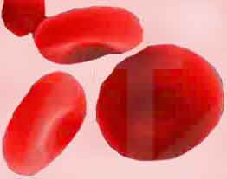
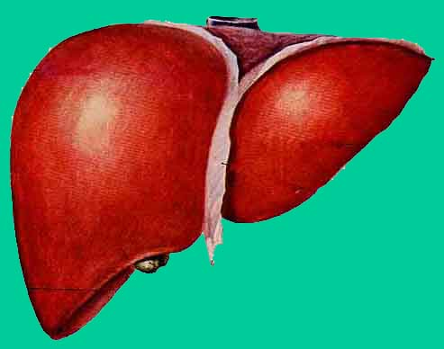
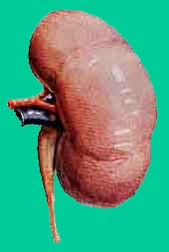

单核-巨噬细胞系统
循环血液
正常胆红素代谢示意图
血红蛋白
红细胞
非结合胆红素
与葡萄糖醛酸结合
结合胆红素
尿胆素
尿胆原
粪胆原
尿胆原

Slide 5
第十七节 黄 疸
黄疸的临床分类：
①溶血性黄疸
②肝细胞性黄疸
③胆汁淤积性黄疸
④先天性非溶血性黄疸
前三类多见，第四类罕见

Slide 6
第十七节 黄 疸
发 病 机 制
临 床 表 现

Slide 7
第十七节 黄 疸
（一）溶血性黄疸：
凡能引起溶血的疾病都能引 起黄疸，先天性溶血性贫血、自身免疫性疾病、输血等。
发病机制

Slide 8
单核-巨噬细胞系统
循环血液
溶血性黄疸发生机制
血红蛋白
红细胞
非结合胆红素
与葡萄糖醛酸结合
结合胆红素
尿胆素
尿胆原
粪胆素
尿胆原

Slide 9
第十七节 黄 疸
临床表现：
较轻，发热、寒战、腰痛、贫血和血红蛋白尿（酱油色或茶色），严重者伴急性肾衰竭
实验室检查：
UCB为主，尿胆原（+）尿胆红素（-）

Slide 10
第十七节 黄 疸
（二）肝细胞性黄疸：
肝脏严重受损的疾病导致的黄疸，病毒性肝炎、肝硬化等
发病机制

Slide 11
肝细胞性黄疸发生机制
单核-巨噬细胞系统
循环血液
血红蛋白
红细胞
非结合胆红素
与葡萄糖醛酸结合
结合
胆红素
结合胆红素
尿胆素
尿胆原
粪胆素
尿胆原

Slide 12
第十七节 黄 疸
临床表现：
皮肤黏膜浅黄至深黄，伴皮肤瘙痒，乏力、食欲减退、腹水
实验室检查：
UCB和CB均增高，
尿胆原（+）尿胆红素（+）

Slide 13
第十七节 黄 疸
（三）胆汁淤积性黄疸：
引起胆汁淤积的疾病，胆结石、癌栓、炎性水肿、胆道蛔虫等
发病机制

Slide 14
结合胆红素
胆汁淤积性黄疸发生机制
单核-巨噬细胞系统
循环血液
血红蛋白
红细胞
非结合胆红素
与葡萄糖醛酸结合
结合胆红素
结合胆红素

Slide 15
第十七节 黄 疸
临床表现：
皮肤呈暗黄色，完全阻塞者更深，黄绿色皮肤瘙痒，尿色深，粪便颜色变浅，白陶土色
实验室检查：
CB增高为主，
尿胆原（-）尿胆红素（+）

Slide 16
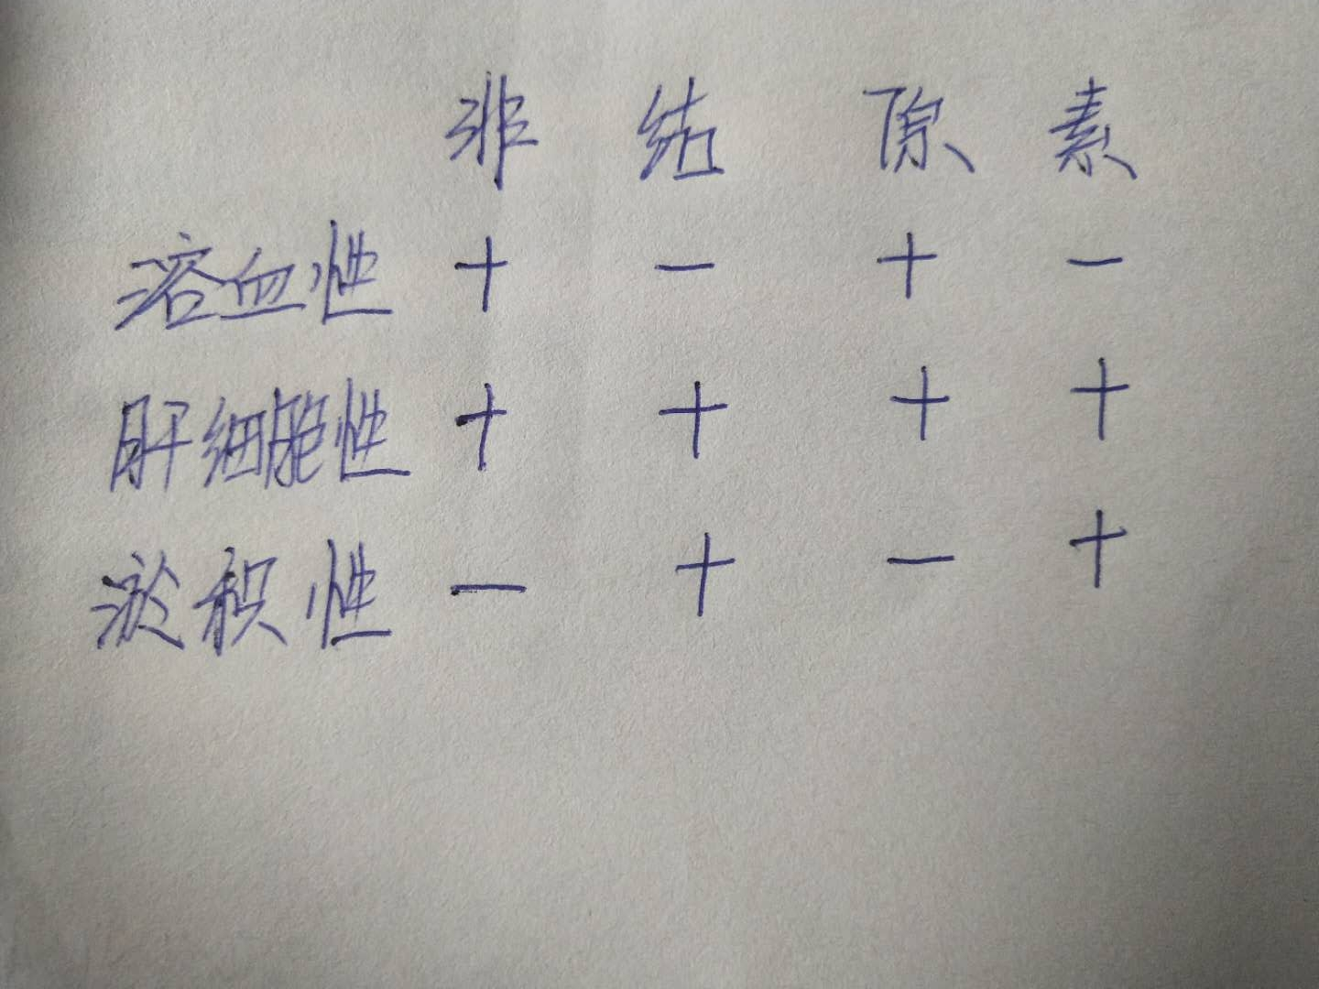

Slide 17
第十七节 黄 疸
三 种 黄 疸 实 验 室 检 查 的 区 别
项目 | 溶血性 | 肝细胞性 | 胆汁淤积性
TB | 增加 | 增加 | 增加
CB | 正常 | 增加 | 明显增加
CB/TB | <15%~20% | >30%~40% | >50%~60%
尿胆红素 | — | ＋ | ＋＋
尿胆原 | 增加 | 轻度增加 | 减少或消失
ALT、AST | 正常 | 明显增高 | 可增高

Slide 18
第十七节 黄 疸
伴随症状
①发热：胆管炎、肝脓肿、急性溶血病
②腹痛：胆结石、肝囊肿、胆道蛔虫、 肝癌
③腹水：重症肝炎、肝硬化、肝癌
④肝大：肝硬化、肝炎、肝癌
⑤胆囊大：胰头癌、胆总管癌
⑥脾大：肝炎、肝硬化、溶血性贫血

